Slide 1
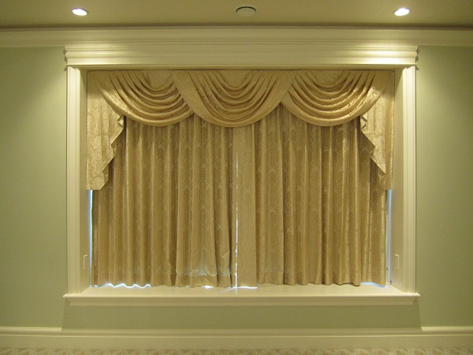

Slide 2
স্বাগতম

Slide 3
আল- আমিন শেখ
সহকারী শিক্ষক (গণিত)
( কে. হেদায়েতপুর আলিম মাদ্রাসা)
হেদায়েতপুর, বাগেরহাট।
Email:alaminshaikh62@gmail.com
Mob: 01944835458

Slide 4
নিম্নের জ্যামিতিক চিত্রগুলো লক্ষ কর এবং কোনটির কী নাম তা বল।

Slide 5
বহুভুজ

Slide 6
বহুভুজের ক্ষেত্রফল নির্ণয়

Slide 7
শিখনফল
বহুভুজ কী তা বলতে পারবে।
সুষম বহুভুজ কী তা বলতে পারবে।
বহুভুজের ক্ষেত্রফল নির্ণয়ের সূত্র ব্যাখ্যা করতে পারবে।
বহুভুজের ক্ষেত্রফল নির্ণয় করতে পারবে।

Slide 8
একটি সমতলীয় আকৃতি যেখানে সসীমসংখ্যক রেখাংশএকে অপরের সাথে আবদ্ধ হয়ে বহুভূজীয় শৃঙ্খল তথা বহুভূজীয় বর্তনীর মত একটি বদ্ধ ক্ষেত্র তৈরি করে। এই নিশ্চল সমতলীয় ক্ষেত্র বা আবদ্ধ বর্তনীকে অথবা এদের উভয়কে একত্রে বহুভুজ বলে।

Slide 9
যে বহুভুজের প্রত্যেকটি বাহুর দৈর্ঘ্য সমান তাকে সুষম বহুভুজ বলে।

Slide 10
n সংখ্যক বাহুবিশিষ্ট সুষম বহুভুজের ক্ষেত্রফল=$\frac{na^{2}}{4}cot\frac{{180}^{0}}{n}$
যেখানে a হল প্রত্যেক বাহুর দৈর্ঘ্য।

Slide 11
উক্ত পঞ্চভুজের প্রতিবাহুর দৈর্ঘ্য ৪ সে.মি হলে, এর ক্ষেত্রফল নির্ণয় কর।
Notes:
এটি ক্লাসে করিয় দেয়া হবে।

Slide 12
একক কাজ
উক্ত ষড়ভুজের প্রতিবাহুর দৈর্ঘ্য ১০ সে.মি হলে, এর ক্ষেত্রফল নির্ণয় কর।

Slide 13
দলীয় কাজ
উক্ত ষড়ভুজের কেন্দ্র থেকে কৌণিক দূরত্ব ৫ সি.মি হলে, এর ক্ষেত্রফল নির্ণয় কর।

Slide 14
মূল্যায়ন
১। বহুভুজের ক্ষেত্রফলের সূত্রটি লিখ বোর্ডে লিখ।
২। বহুভুজ কাকে বলে?
৩। সুষম বহুভুজ কী?

Slide 15
বাড়ির কাজ
উক্ত দূরত্ব ১৮ সি.মি হলে, এর ক্ষেত্রফল নির্ণয় কর।

Slide 16
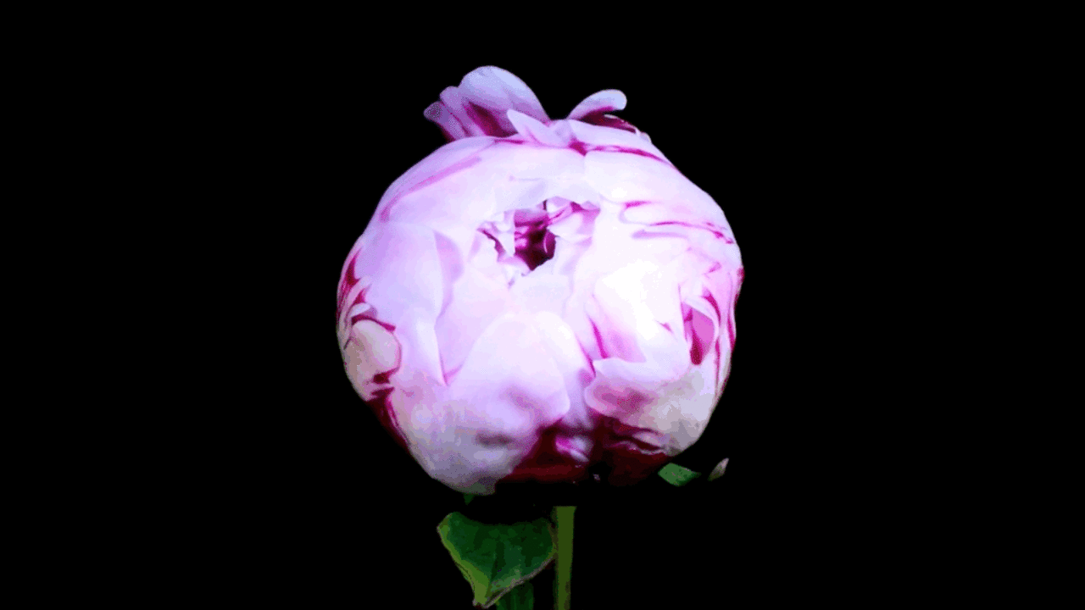
ধন্যবাদ
কন্টেন্টটি দেখার জন্য।

